Slide 1
2
Unit 5

Slide 2
Feelings and Things
المشاعر والأشياء

Slide 3
Rhythms and Sounds
الايقاعات والأصوات

Slide 4
Materials :
Classroom English poster
Flashcards or pictures for hungry, thirsty, happy, sad, angry, scared, bored, sleepy

Slide 5
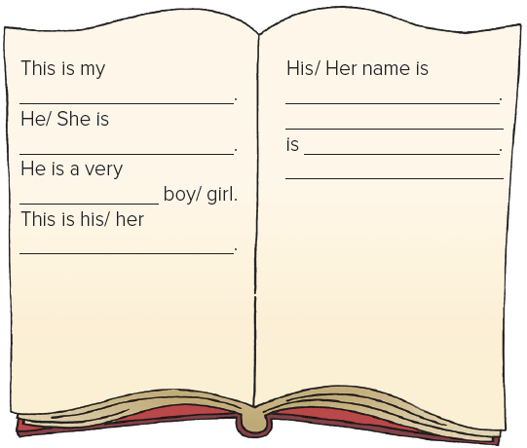
Strategy :
This is my friend … !
Hand out a text with blanks that children can use to write about their friend, brother or other member of the family and draw. Tell them that they can draw a person, a pet or an object to replace the parrot.

Slide 6
أنا أستطيع ...
ترديد الأنشودة مع الأجوبة
استمع ، اقرأ ، وأجيب على الأسئلة بشكل صحيح

Slide 7
Review the previous lesson
مراجعة سريعة للدرس السابق

Slide 8
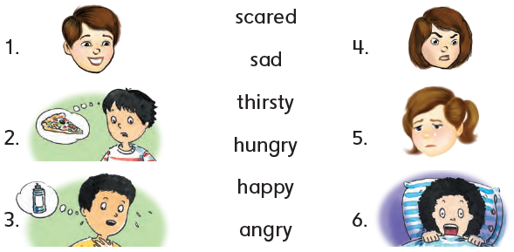
What’s the matter ?

Slide 9
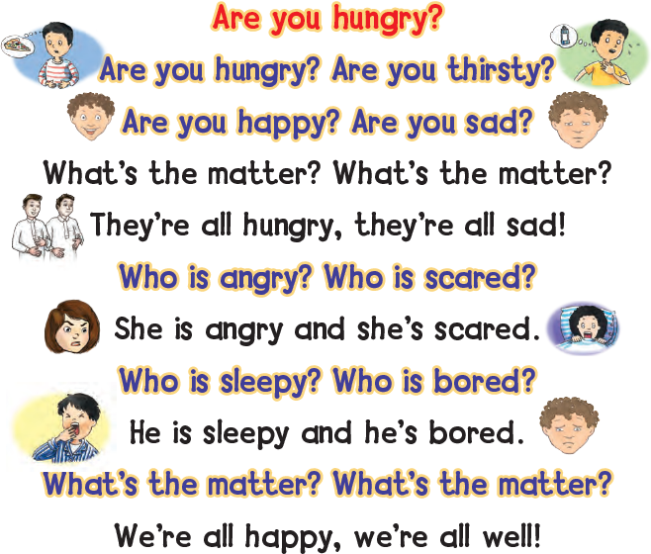
1
Listen , point , and chant
استمع ثم ردد الأنشودة

Slide 10
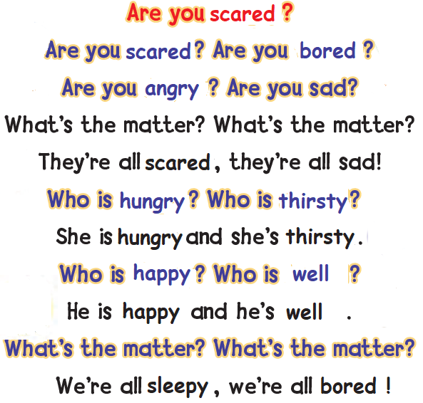
2
Change the words and chant . غير الكلمات ثم ردد الأنشودة

Slide 11
كن سعيدا بما لديك " القناعة كنز لا يفنى "

Slide 12
وقت المرح

Slide 13
3
This is Kenan
هذا كنان
Listen and circle. Then listen and read along
استمع ثم ضع دائرة . ثم استمع واقرأ مرة أخرى

Slide 14
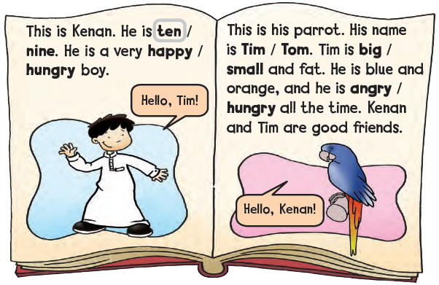

Slide 15
4
Answer the questions أجب على الأسئلة
He is ten years old
He is happy
He is blue and orange
No , he isn’t

Slide 16
Goal Check
التحقق من الهدف

Slide 17
الهدف
أن يردد الطالب الأنشودة
أن يستمع الطالب ثم يقرأ ويجيب على الأسئلة

Slide 18
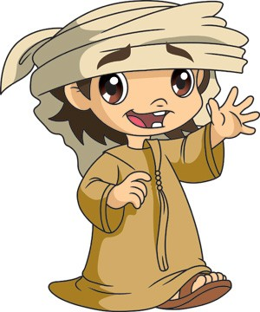
Have a nice day
See you next class

